Slide 1

BÀI 6
THỰC HÀNH LẬP SỐ THEO DÕI THU CHI CÁ NHÂN

Slide 2

KHÁM PHÁ
1
Mục đích và nhiệm vụ
- Mục đích: Tự quản lí tài chính cá nhân có kế hoạch
- Nhiệm vụ: Phác thảo thiết kế và tạo lập một sổ tính Excel phục vụ mục đích lên kế hoạch và theo dõi thực hiện thu chi cá nhân theo tuần

Slide 3
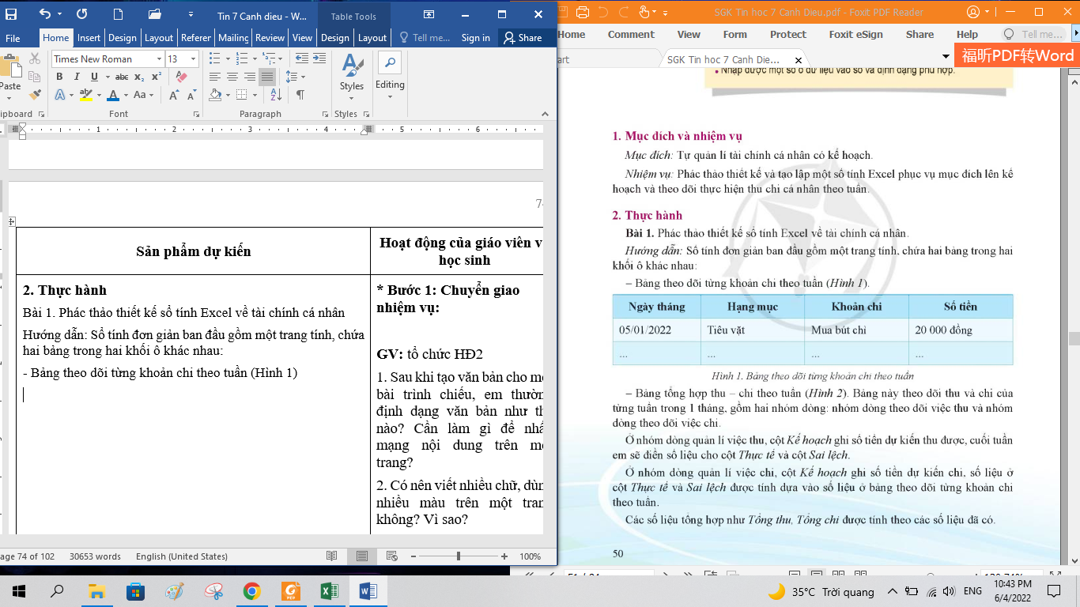
KHÁM PHÁ
2
Thực hành
Bài 1. Phác thảo thiết kế sổ tính Excel về tài chính cá nhân
Hướng dẫn: Sổ tính đơn giản ban đầu gồm một trang tính, chứa hai bảng trong hai khối ô khác nhau:
- Bảng theo dõi từng khoản chi theo tuần (Hình 1)

Slide 4
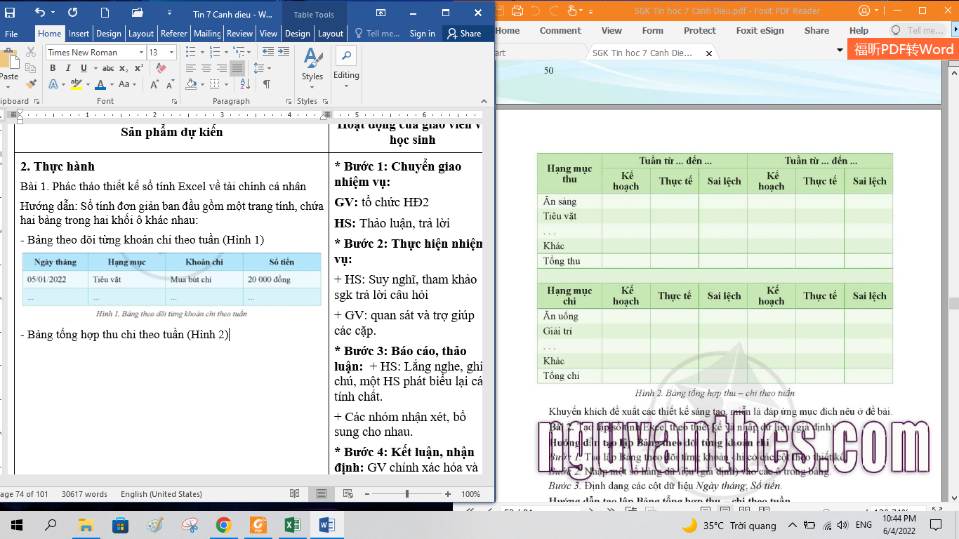
- Bảng tổng hợp thu chi theo tuần (Hình 2)

Slide 5
+ Ở nhóm dòng quản lí việc thu: cột Kế hoạch ghi số tiền dự kiến thu được, cuối tuần điền số liệu cho cột Thực tế và Sai lệch
+ Ở nhóm dòng quản lí việc chi: cột Kế hoạch ghi số tiền dự kiến chi, số liệu ở cột Thực tế và Sai lệch được tính dựa vào số liệu ở bảng theo dõi từng khoản chi theo tuần
+ Tổng thu, Tổng chi được tính theo các số liệu đã có

Slide 6
Bài 2. Tạo lập sổ tính Excel theo thiết kế và nhập dữ liệu giả định
Hướng dẫn tạo lập Bảng theo dõi từng khoản chi
Bước 1. Tạo lập Bảng theo dõi từng khoản chi có các cột theo thiết kế
Bước 2. Nhập một số hàng dữ liệu (giả định) vào các ô trong bảng
Bước 3. Định dạng các cột dữ liệu Ngày tháng, Số tiền

Slide 7
Hướng dẫn tạo lập Bảng tổng hợp thu – chi theo tuần
Bước 1. Tạo lập Bảng theo thiết kế
Bước 2. Nhập một số hàng dữ liệu (giả định) ít nhất một tuần vào các ô trong cột Kế hoạch ở phần thu và phần chi
Bước 3. Định dạng các cột dữ liệu liên quan phù hợp với quy ước trong văn bản tiếng Việt

Slide 8
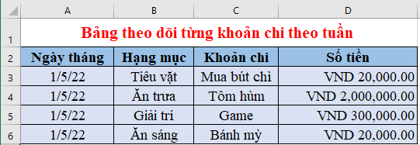
Ví dụ

Slide 9
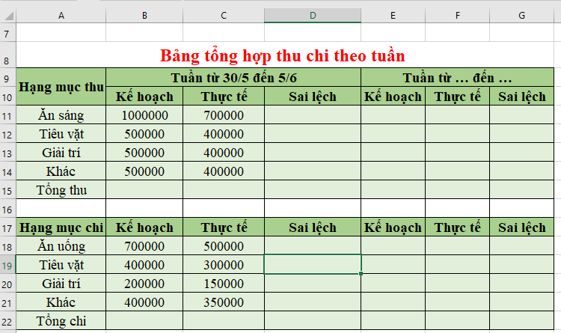

Slide 10

VẬN DỤNG
Em hãy trả lời các câu hỏi sau:
Lệnh nào để thao tác nhanh chọn định dạng số tiền?
Cần làm gì để định dạng cột số tiền theo cách thông dụng ở Việt Nam?
Để mở hộp thoại Forrmat Cells cần làm gì?
Cần làm gì để định dạng ngày tháng theo kiểu Việt Nam?

Slide 11


